Slide 1

Android高级开发试听课
码牛学院-用代码码出精彩的人生

Slide 2
辅标题：（课程标题）
思源黑体 CN Medium 字号66
AMS服务执行流程详解
1Activity的管理与生命周期执行机制
2ActivityThread源码分析
3 Apk的启动流程与Activity启动机制
4 项目应用(Hook Ams中的startActivity方法实现集中式登录)

Slide 3
01
系统启动过程

Slide 4
AMS系统启动过程
课程小结
Notes:
https://baijiahao.baidu.com/s?id=1609373471994487281&wfr=spider&for=pc

Slide 5
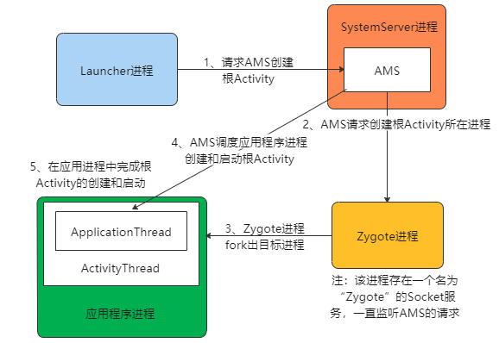
AMS系统启动过程
课程小结
Notes:
https://baijiahao.baidu.com/s?id=1609373471994487281&wfr=spider&for=pc

Slide 6
应用启动整体概念

Slide 7
应用启动

Slide 8
Actvity启动过程
课程小结
Notes:
https://baijiahao.baidu.com/s?id=1609373471994487281&wfr=spider&for=pc

Slide 9
Lunchaer请求AMS请求Actvitiy
课程小结
Notes:
https://baijiahao.baidu.com/s?id=1609373471994487281&wfr=spider&for=pc

Slide 10
ActivityThread启动Activity（App进程）
课程小结
Notes:
https://baijiahao.baidu.com/s?id=1609373471994487281&wfr=spider&for=pc

Slide 11
THANK YOU
码牛学院-用代码码出牛逼人生

Slide 12
谢谢观看

